Slide 1
Квалификационная работа Мурашка А.В. AML-32 по курсу «Машинное обучение: фундаментальные инструменты и практики»
Тема:
Анализ тональности текста.
Выделение морфологических сущностей
на основе топологической близости.

Slide 2
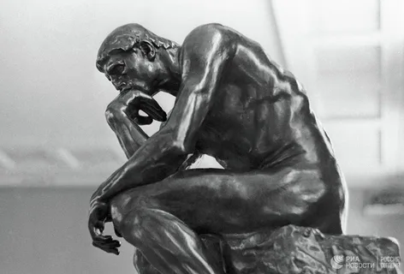

Slide 3


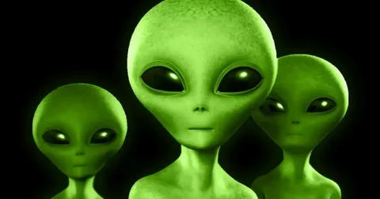

Slide 4


Slide 5
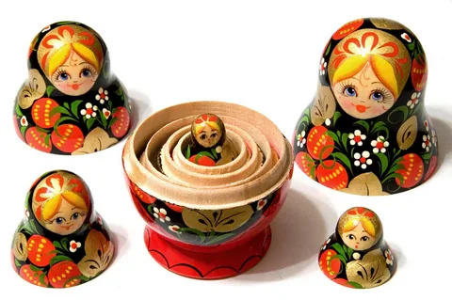

Slide 6

Twitter Sentiment Analysis
https://www.kaggle.com/datasets/jp797498e/twitter-entity-sentiment-analysis
TweetID - id твита
entity - сущность, которой твит посвящен
sentiment - целевая переменная - метка
настроения
Tweet content - содержание твита

Slide 7
Positive - позитивный отзыв
Neutral - нейтральный отзыв
Negative - негативный отзыв
Irrelevant - ошибочный отзыв (не по теме)

Slide 8
Этапы
Очистка
Описательная статистика, поиск взаимосвязей
Предобработка и токенизация
Лемматизация и векторизация
Логистическая регрессия
Сравнение результатов
eda_vectorizing_v2_dipl_sent_anlz.ipynb
Предобученная модель BERT
классификация SVM (Метод опорных векторов)
BERT_SVM_v4_dipl_sent_anlz.ipynb
1
2
3
4
GridSearchCV и логистическая регрессия
RandomizedSearchCV и 7 классификаторов
Выбор классификатора и параметров
Наилучший результат accuracy: 0,97
grid_v2_dipl_sent_anlz.ipynb
работа в стиле NER
морфологический анализ
метод частотного выделения
косинусная близость
entity_ner_v2_dipl_sent_anlz.ipynb

Slide 9

Метрики
recall (полнота) – это метрика, которая оценивает способность модели обнаруживать все положительные примеры в данных. Эту метрику можно использовать для оценки производительности модели классификации, особенно когда ложно отрицательные результаты имеют больший вес, чем ложно положительные.
accuracy (точность) измеряет, как часто модель в среднем дает правильный прогноз.
accuracy: (TP + TN) / (все прогнозы).
precision (точность) также известна как положительное прогнозное значение. Она измеряет вероятность того, что модель верно спрогнозировала, что значение является истинным.
precision: TP / (TP + FP).
Оценка F1 (F-мера) – среднее значение Точности измерений (Accuracy) и Отзыва (Recall) с Весами (Weight) при наличии. F1 обычно более полезна, чем точность измерений, особенно если распределение классов неравномерно.
F1 = 2 * (precision * recall) / (precision + recall)
Confusion Matrix

Slide 10
Первая часть работы:
исследуем разные подходы к предобработке текста и их влияние на результат классификации.
Очистка данных
пропуски, дубликаты
Irrelevant -> Neutral
лемматизация -> 1458 - “ ”
всего удалено 3027
Описательная статистика, поиск взаимосвязей
разбалансировки нет
разнообразие есть
entity - 32
sentiment -3

Slide 11
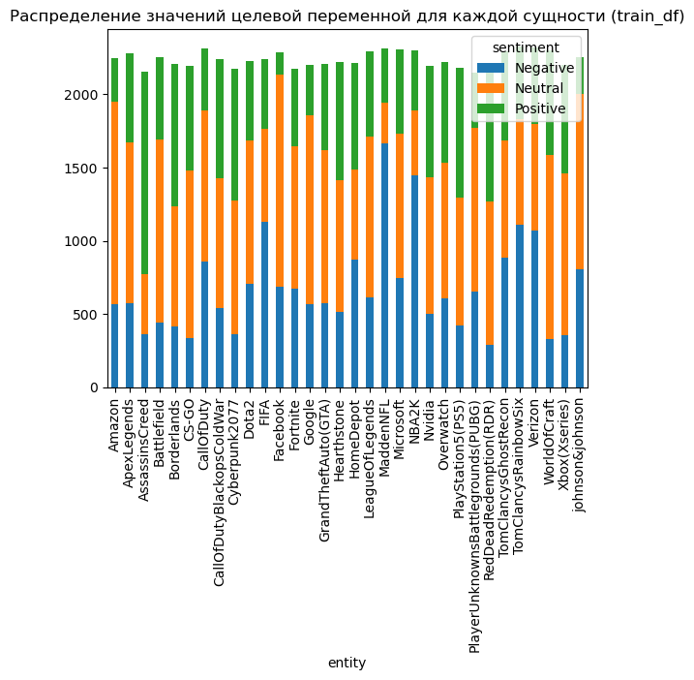
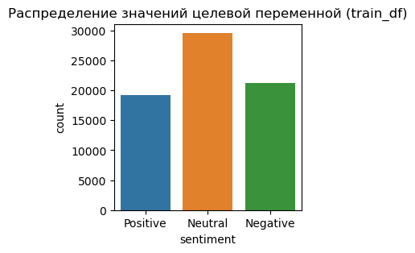

Slide 12
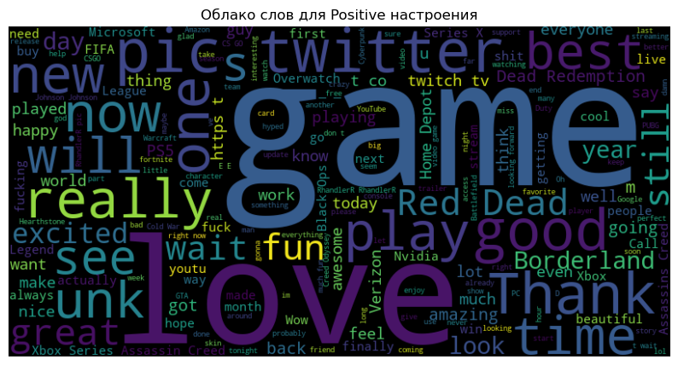

Slide 13
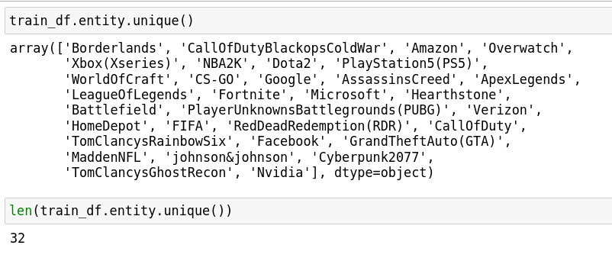

Slide 14
Подходы
1
Преобразование текста в векторное пространство методом Tfidf и классификация логистической регрессией.
Accuracy: 0.9069
2
Преобразование лемматизированного текста в векторное пространство методом Tfidf и классификация логистической регрессией.
Accuracy: 0.9039
3
Преобразование лемматизированного текста в векторное пространство методом word2vec и классификация логистической регрессией.
Accuracy: 0.6236

Slide 15
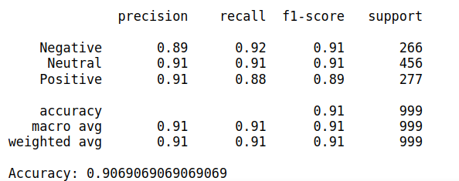
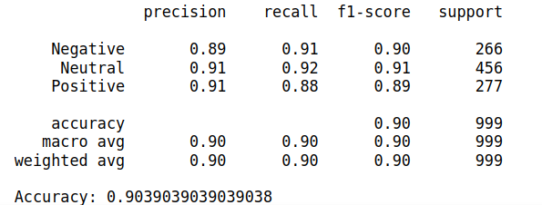
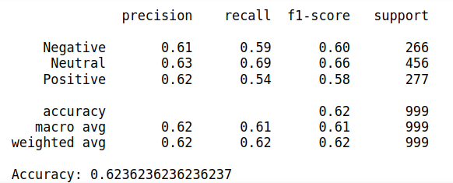
sklearn
Tfidf
nltk WordNetLemmatizer +Tfidf
WordNetLemmatizer + word2vec
word2vec :
новости Google
GoogleNews-vectors-negative300.bin
3 миллиона 300-мерных векторов английских слов

Slide 16
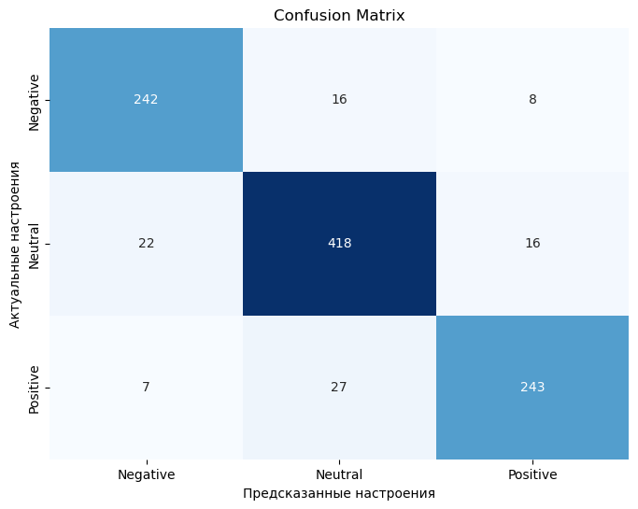
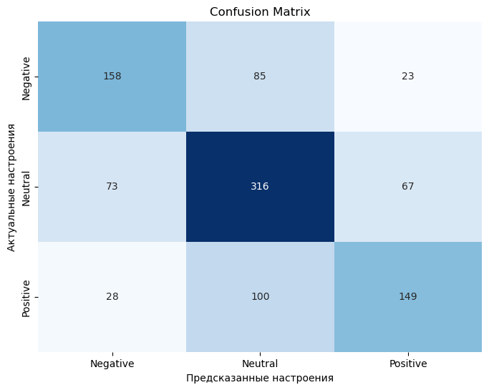
1
3

Slide 17
Вторая часть работы:
Выбор оптимального классификатора и оптимальных параметров с использованием оптимизирующих техник машинного обучения.
Применение метода GridSearchCV к логистической регрессии
Применение метода RandomizedSearchCV к набору разных классификаторов
Получение метрик качества для лучшей модели с лучшими параметрами

Slide 18
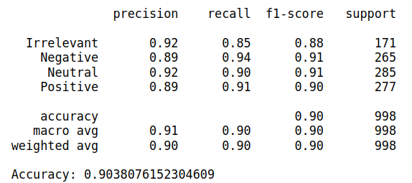
GridSearchCV + LogisticRegression
param_grid =
{'C':[0.1,0.2,0.3,0.5,0.7,1],
'penalty': ['l1', 'l2'],
'solver': ['liblinear', 'saga']
mean_test_score: 0.8192239892128583
{'C': 1, 'penalty': 'l2', 'solver': 'saga'}
LogisticRegression(C=1, solver='saga')
стабильность — признак мастерства

Slide 19
RandomizedSearchCV +
LogisticRegression
Ridge
SVC
BernoulliNB
RandomForestClassifier
KneighborsClassifier
DecisionTreeClassifier
models=[
{'name':'NB',"model":BernoulliNB(), 'params':{'alpha': uniform(loc=0, scale=4)}},
{'name':'R',"model": Ridge(), 'params':{'alpha': uniform(loc=0, scale=4), 'solver':['svd', 'cholesky', 'lsqr', 'sparse_cg', 'sag', 'saga']}},
{'name':'SVC',"model": SVC(), 'params':{'kernel':['linear', 'poly', 'rbf', 'sigmoid'], 'gamma': ['scale', 'auto']}},
{'name':'RF',"model": RandomForestClassifier(), 'params':{'n_estimators': [10,25,50,100,150,200], 'criterion':['gini', 'entropy'], 'max_depth':[3,5,7,9,11]}},
{'name':'KN',"model": KNeighborsClassifier(), 'params': {'n_neighbors':list(range(1,30)),'weights': ['uniform', 'distance'], 'p':[1,2,3]}},
{'name':'DT',"model": DecisionTreeClassifier(), 'params':{'criterion':['gini', 'entropy'], 'max_depth':[3,5,7,9,11]}}
]

Slide 20
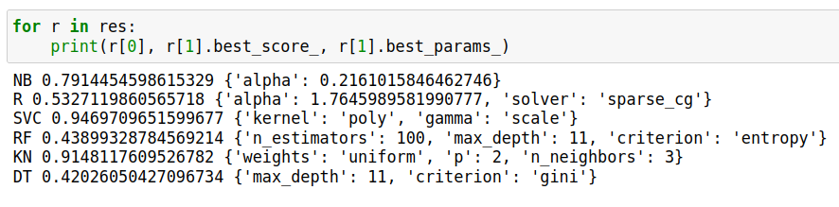
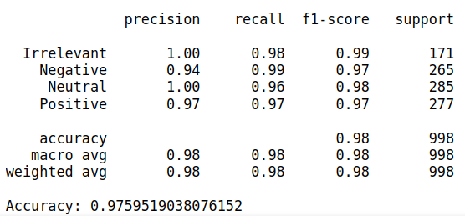

Slide 21


Slide 22
Поиск и исследование аналогичных работ в Интернете
Ссылка 1 :
«Тольяттинский государственный университет» Институт математики, физики и информационных технологий
Д.Э. Седов
ВЫПУСКНАЯ КВАЛИФИКАЦИОННАЯ РАБОТА (БАКАЛАВРСКАЯ РАБОТА) на тему «Разработка приложения для классификации текста»
Тольятти 2022
https://dspace.tltsu.ru/bitstream/123456789/23855/1/%D0%A1%D0%B5%D0%B4%D0%BE%D0%B2%20%D0%94.%D0%AD._%D0%9F%D0%98%D0%B1%D0%BF-1702%D0%B2.pdf
Ссылка 2 :
Облегченная система рекомендаций для анализа социальных сетей с использованием гибридного алгоритма классификатора BERT-SVM
Kiruthika Nallichery Subramanian, Thailambal Ganapathy
Научно-технический вестник информационных технологий, механики и оптики, 2022, том 22, № 4
https://ntv.ifmo.ru/file/article/21366.pdf?ysclid=llgbpfs3np236963695

Slide 23
Поиск и исследование аналогичных работ в Интернете
- Точность при векторизации методом TF-IDF превзошла точность при векторизации методом word2vec.
- Самое лучшее соотношение скорости обучения к точности были получены на паре TF-IDF + LinearSVC, практически как и в нашем случае.
- Лучший же результат по точности дал метод BERT.
- BERT используют совместно с SVM

Slide 24
Третья часть работы:
извлечение признаков по методу BERT с последующей классификацией по модели SVM.
отказался от уже сделанной токенизации и лемматизации,
вернулся к исходным текстам,
использовал родной токенизатор
pytorch
DataLoader
SequentialSampler TensorDataset
transformers
SVC(kernel='poly', gamma='scale')

Slide 25
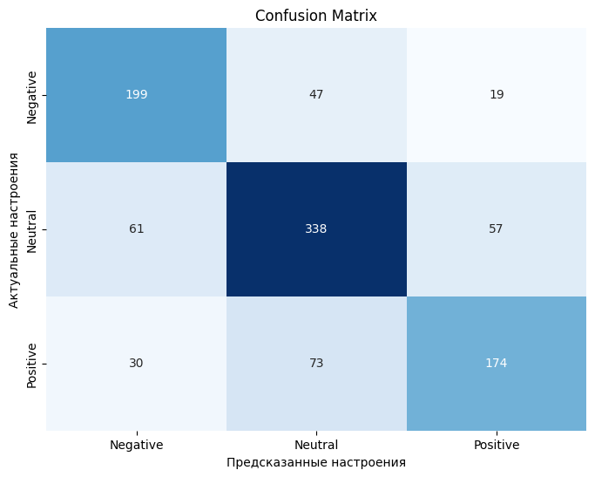
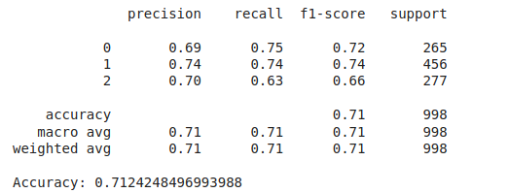
BERT + SVM

Slide 26
Предварительный вывод по третьей части работы
Я завершил выполнение «классической» задачи определения настроения по текстовым отзывам.
Лучше всего себя зарекомендовали для этой задачи алгоритмы векторизации и классификации из области «классического» машинного обучения.
Применение метода RandomizedSearchCV очень эффективный метод для повышения качества классификации.
Самый точный результат дал метод классификации SVM с векторизацией TF-IDF с результатом Accuracy = 0.97 .
Самый быстрый результат дала логистическая регрессия с векторизацией TF-IDF с результатом Accuracy = 0.91 .
Использование модели BERT дало результат Accuracy = 0.71 . Возможно обучение на больших массивах «замыливает» ньюансы, когда те же слова и междометия используются для крепких выражений и бурлящих эмоций.

Slide 27
Четвертая часть работы:
Четвертая часть работы: Выделение морфологических сущностей на основе топологической близости.
Пытаемся найти что то внутри конкретного настроения конкретной entity
entity ~ 2000
(entity, настроение)
word2vec
косинусная близость
топ типичных
к типичным топ близких
word2vec
nltk.pos_tag()
ProperNounVerbExtractorLST() collections Counter()
фильтры, ловушки
get_ner_lst()
pandas, itables

Slide 28
good = ['trust', 'good', 'fine', 'wow', 'popularity', 'acquire']
bad = ['shit', "n't", 'hate', 'fuck', 'wait', 'spend', 'suck']
filter_lst = ['’', '..', '...', '....', 'people', "'m"]

Slide 29
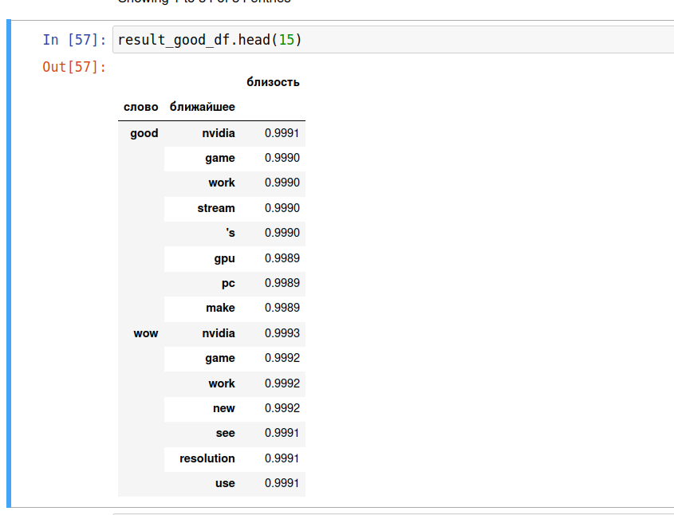
Выборка из позитивных отзывов на Nvidia по списку хороших слов.

Slide 30
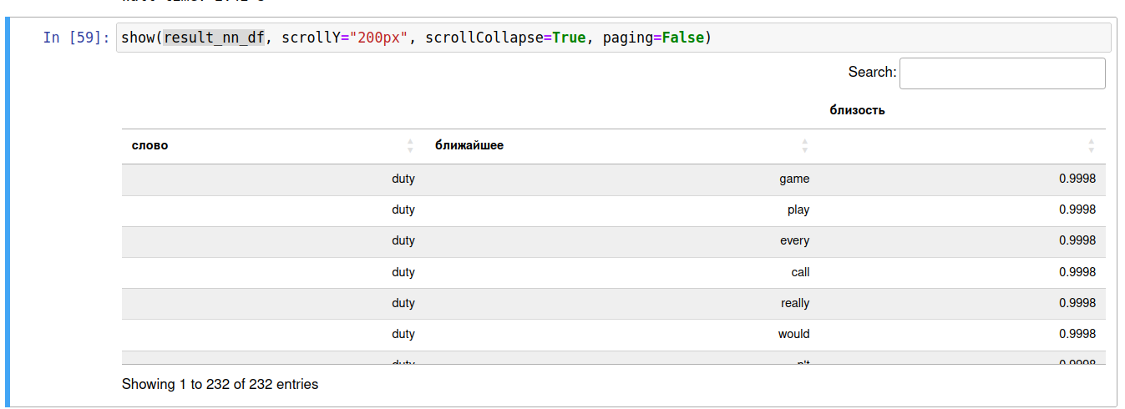
Выборка из негативных отзывов на игру CallOfDuty
по списку существительных.

Slide 31
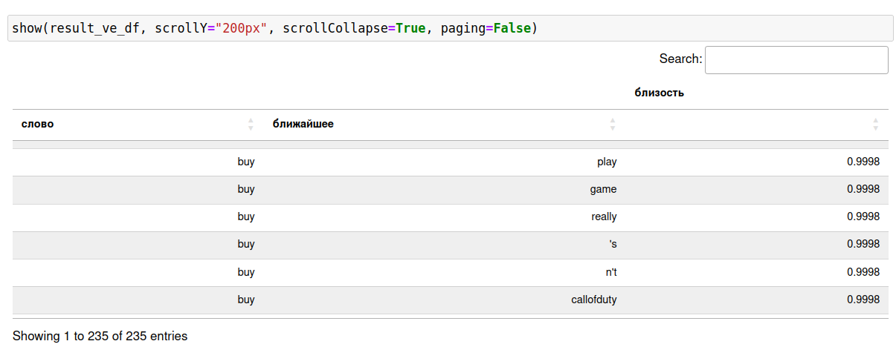
Выборка из негативных отзывов на игру CallOfDuty
по списку глаголов.

Slide 32
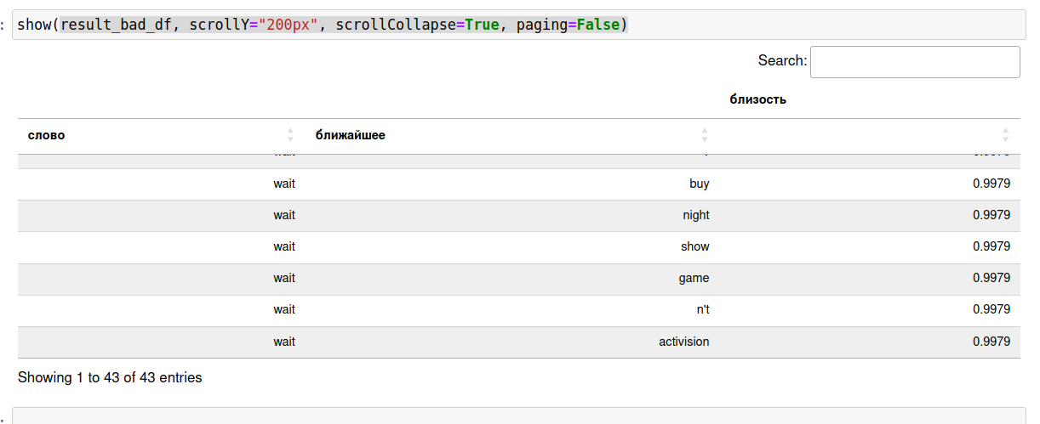
Выборка из негативных отзывов на игру CallOfDuty
по списку плохих слов.

Slide 33
Наблюдаем:
Сама идея использовать word2vec работает.
w2v.wv.most_similar() выдает пары с большим значением близости, но семантически не связанные.
Очень много белого шума.
Зарекомендовала себя “ловля на живца”, по заранее составленным спискам хороших и плохих слов.
Для разбора такого вывода требуется человек, желательно представляющий, что такое этот entity.

Slide 34
«мазать можно, есть нельзя»
Что делать?
entity <-> свои словари для каждого entity.
Словари «вторичных сущностей», как gpu для Nvidia.
Перекрестные ссылки на запрос близких к этому близкому слову и т.д. средствами интерфейса.
Фильтр на превышение порога частотности по корпусу нейтральных новостей в 3-5 раз.
Порог косинусная близость -> семантическая близость у word2vec.
Отказаться от word2vec в пользу чистой контекстной близости.
Работать как с выбросами по частотности (возможна автоматизация).

Slide 35
“Кому это надо”
на данный момент “никому не надо”.
ведущие блогов.
магазины с очень разнообразным ассортиментом.
“моментальные снимки” отзывов на больших потоках.
где обучение большой нейросети не рентабельно, невозможно или не требуется.
требуется быстрота, дешевизна, актуальность реального времени.

Slide 36
Ограничения:
Ограничением метода является то, что это не классический ML, а для получения и анализа результатов требуется человек и вряд ли возможно построить адекватную метрику для автоматического обучения (по крайней мере пока).
Скорее из этого можно сделать «аналитическую систему с применением ML» для специалиста с доработанным графическим интерфейсом.
Машина по добыванию сущностей из сущностей - вполне как у Лема.

Slide 37
В целом и учебой и выбранной темой доволен. Это дает возможность развиваться и по прежнему с интересом заглядываться на будущее.
С уважением, Андрей Мурашка
Выпускник 2023
rcc.avm@gmail.com

Slide 38
Спасибо за внимание.

